Slide 1
Lezione 11:
L’età di Filippo II
(1556-1598)
147LE - Storia moderna
Docente: Cesare Santus

Slide 2
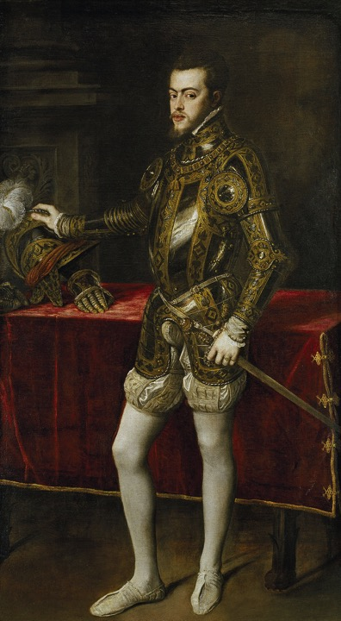
La giovinezza di Filippo II: educazione al governo ed alleanze matrimoniali
1527 – nasce a Valladolid da Carlo V e Isabella di Portogallo
1543 – a sedici anni sposa la cugina Maria Manuela di Portogallo (+1545) > Don Carlos
1552 – assume la reggenza della Spagna in nome di Carlo V
1554-59 – assume la reggenza dei Paesi Bassi
1555 – sposa la cugina Maria Tudor (figlia di Enrico VIII e di Caterina d’Aragona), regina d’Inghilterra
1556 – Abdicazione di Carlo V: Filippo re di Spagna
1559 – sposa Elisabetta di Valois nel quadro degli accordi di Cateau-Cambrésis
1570 – matrimonio con la pronipote Anna d’Austria e nascita di diversi figli, tra cui l’erede Filippo III

Slide 3
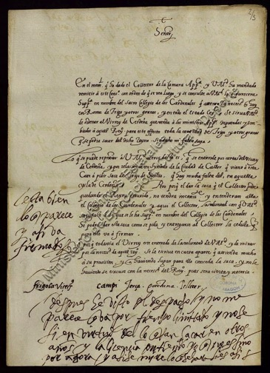
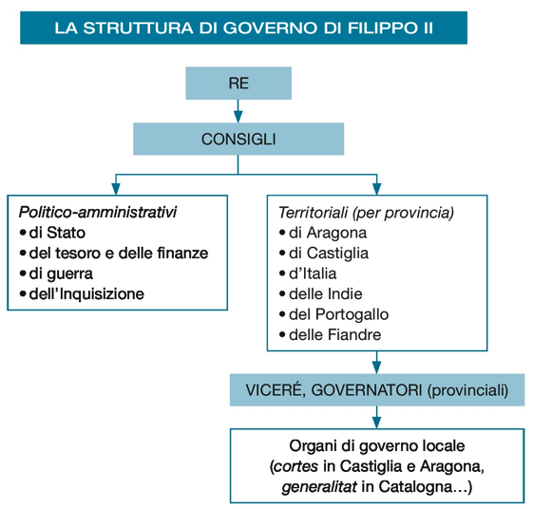
Un re “prudente” e papelero
Consultas presentate al re per ricevere il suo parere
Petizioni e suppliche al re di sudditi e ufficiali
Notes:
Dalle 3 alle 5 settimane per comunicare con le principali capitali europee da Madrid

Slide 4
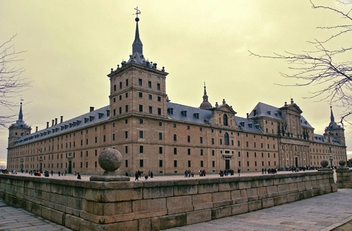
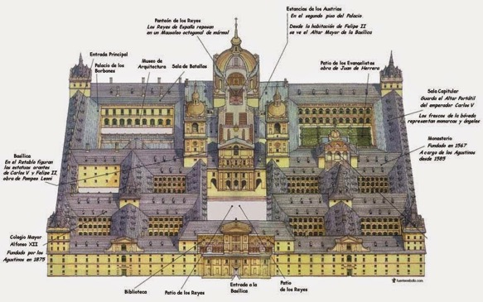
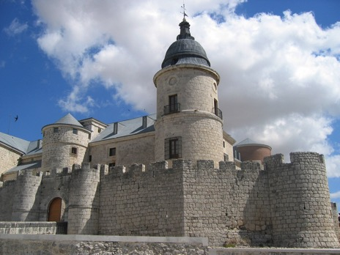
Le nuove sedi del potere:
Madrid, l’Escorial, Simancas
1561: Trasferimento della corte reale da Toledo a Madrid
1563-1585: Costruzione del monastero-reggia di San Lorenzo del Escorial
1588: Instrucción para el Gobierno del Archivo de Simancas

Slide 5
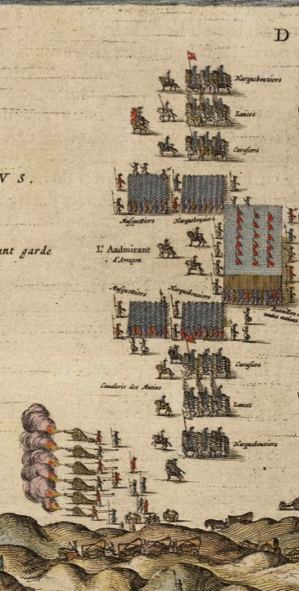
Guerre su più fronti
Guerra con la Francia
Rivolta nei Paesi Bassi
Rivolta delle Alpujarras e conflitto con l’Impero ottomano nel Mediterraneo
Guerra con l’Inghilterra
Il tercio: unità militare mista composta di picchieri, archibugieri e moschettieri professionisti

Slide 6
Il fronte francese
1557: l’esercito spagnolo guidato da Emanuele Filiberto di Savoia trionfa sui francesi a San Quintino
1559: Pace di Cateau-Cambrésis tra Filippo e Enrico II, suggellata l’anno successivo dal terzo matrimonio con la figlia del re di Francia Elisabetta di Valois (+1568): in cambio di Calais, Toul, Metz e Verdun, la Francia riconosce l’autorità asburgica (spagnola e imperiale) sulla Penisola
Implicazione nelle guerre di religione
1589-98: Conflitto con la Francia di Enrico IV
1598: Pace di Virvins

Slide 7
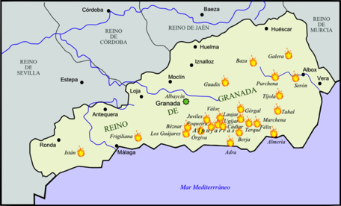
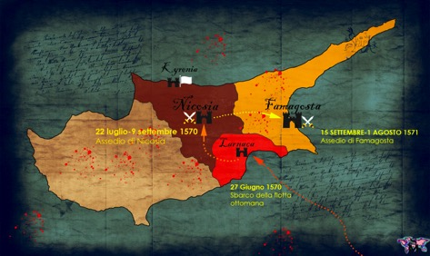
La crociata contro i “Turchi”
1565 – Assedio ottomano di Malta, salvata dagli spagnoli
1568-69 – Rivolta delle Alpujarras: in seguito a prolungate vessazioni, i moriscos di Granada insorgono sotto la guida di Aben Humeya [Ibn ’Umayya]; sconfitta e deportazione in Castiglia (1570)
1570 – Conquista ottomana di Cipro, strappata a Venezia
1571 – Dopo varie esitazioni, la flotta della Lega (Spagna, Venezia, Papa) guidata da Don Giovanni d’Austria (fratellastro di Filippo) affronta e sconfigge la flotta ottomana al largo (Battaglia di Lepanto)
1574: perdita definitiva di Tunisi, riconquistata dagli Ottomani (che l’avevano presa nel 1569 e persa nel 1573

Slide 8
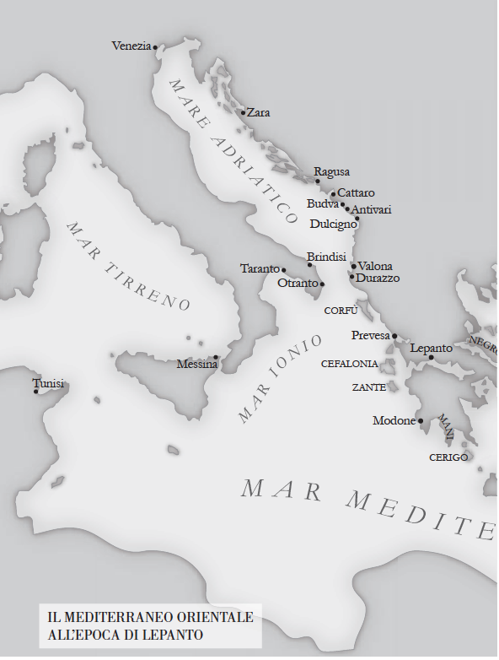
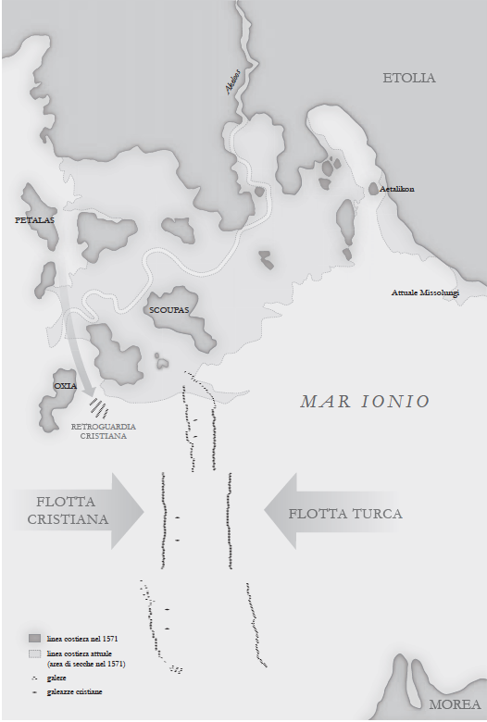
La battaglia di Lepanto
(1571)

Slide 9
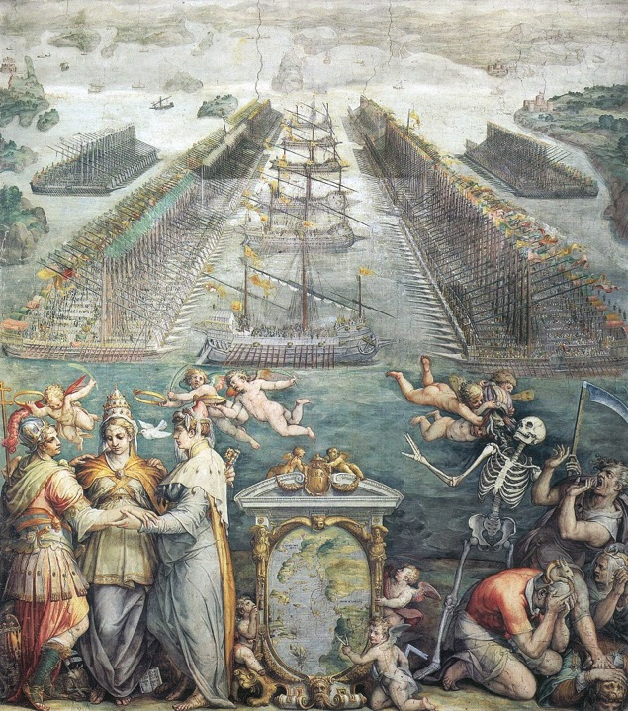
“…la battaglia di Lepanto ebbe delle conseguenze, o non servì a niente? Sul piano politico e militare, è giusto concludere che ne ebbe ben poche […] l’importanza storica di Lepanto sta soprattutto nel suo enorme impatto emotivo e propagandistico”
(A. Barbero, Lepanto La battaglia dei tre imperi, 2010)

Slide 10
La crociata contro i “Turchi”
1565 – Assedio ottomano di Malta, salvata dagli spagnoli
1568-69 – Rivolta delle Alpujarras: in seguito a prolungate vessazioni, i moriscos di Granada insorgono sotto la guida di Aben Humeya [Ibn ’Umayya]; sconfitta e deportazione in Castiglia (1570)
1570 – Conquista ottomana di Cipro, strappata a Venezia
1571 – Dopo varie esitazioni, la flotta della Lega (Spagna, Venezia, Papa) guidata da Don Giovanni d’Austria (fratellastro di Filippo) affronta e sconfigge la flotta ottomana al largo (Battaglia di Lepanto)
1574: perdita definitiva di Tunisi, riconquistata dagli Ottomani (che l’avevano presa nel 1569 e persa nel 1573
Finita la «grande guerra», si prosegue in una lunga guerra di corsa nel Mediterraneo

Slide 11
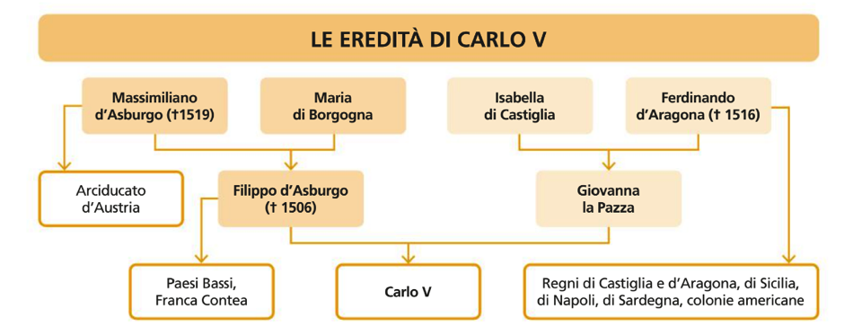
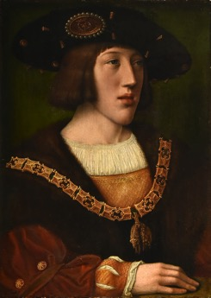
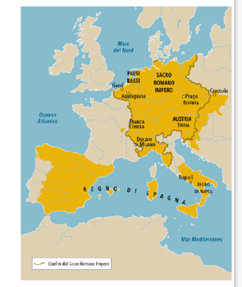
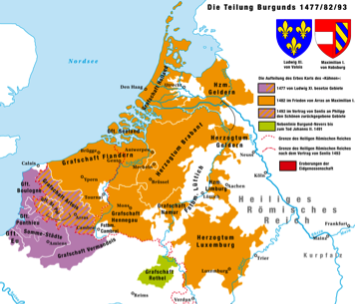
1519
1516
1506

Slide 12
La dominazione asburgica nei Paesi Bassi e la sua crisi
In seguito all’abdicazione di Carlo V (1556), i Paesi Bassi sono assegnati al figlio Filippo, re di Spagna; la reggenza è affidata alla sorellastra di Filippo, Margherita d’Austria, che era di madre fiamminga (1559)
Cresce il malcontento per la politica spagnola, esosa, accentratrice e rigidamente cattolica; tentativi di introdurre l’Inquisizione contro gli antichi privilegi e diritti locali (vescovo Antoine de Granvelle, presidente degli Stati Generali ma con poteri di inquisitore)
Diffusione del calvinismo in molti strati della società

Slide 13
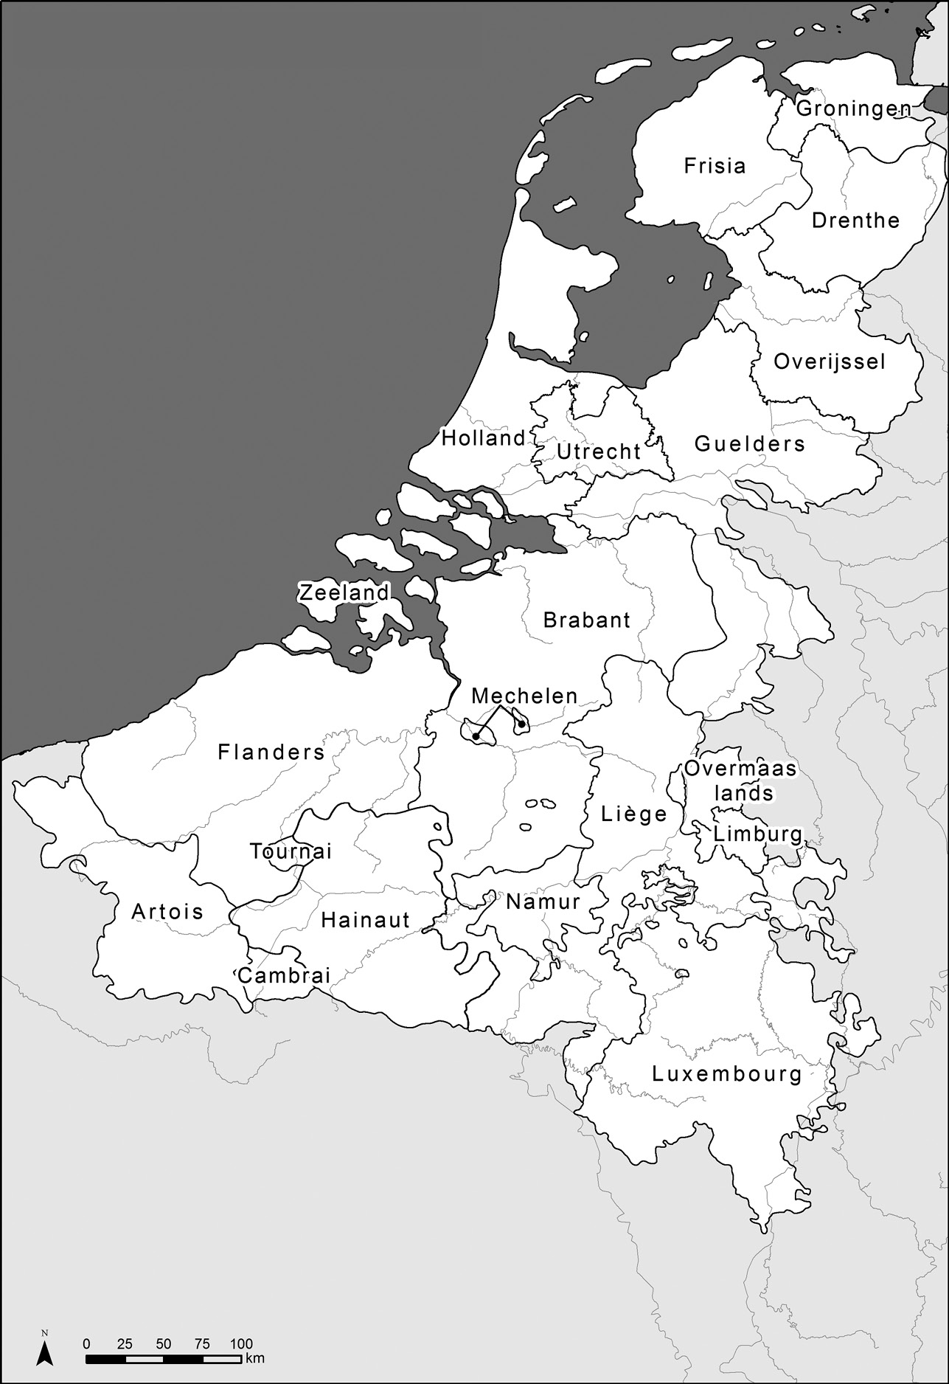

Slide 14
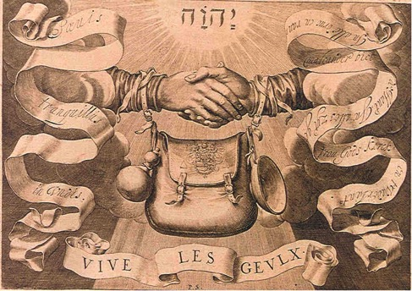
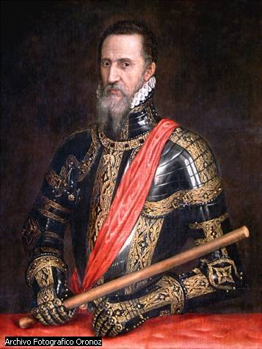
La rivolta dei “pezzenti” e lo scoppio delle ostilità
5 aprile del 1566 – trecento confederati armati presentano le loro rimostranze alla reggente Margherita; sono chiamati gueux, “pezzenti”; scoppiano disordini iconoclasti
1567 – Ferdinando Alvarez de Toledo, duca d’Alba è inviato nelle Fiandre per reprimere la rivolta: violenze e repressione (“Consiglio dei torbidi”, esecuzione dei notabili)
1568 – scoppia la guerra aperta, ribellioni e incursioni dal mare
1575-1576: Bancarotta spagnola e sacco di Anversa da parte dei tercios non pagati in rivolta

Slide 15
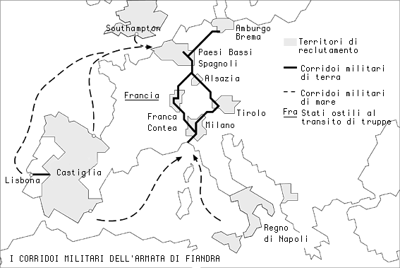
Una guerra lunga 80 anni

Slide 16
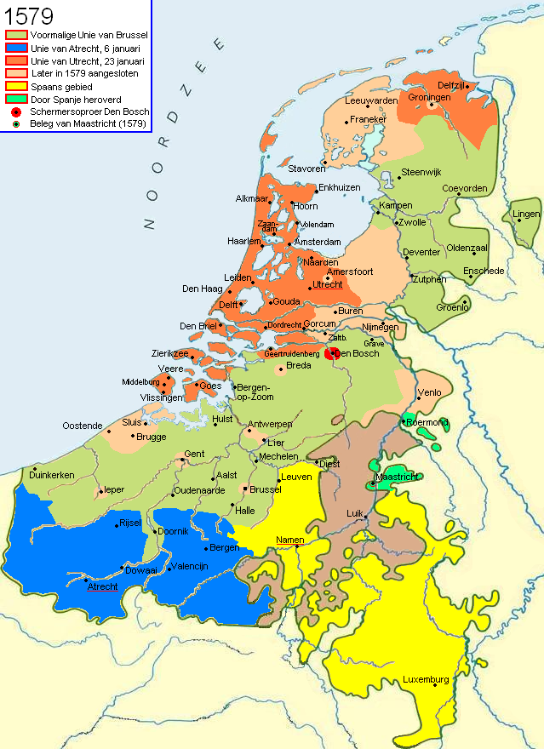

L’Unione di Arras e l’Unione di Utrecht
(1579)
Unione di Arras (6 gennaio 1579)
Unione di Utrecht (23 gennaio 1579)
Più tardi all’Unione di Utrecht
Ribelli non allineati (la parte meridionale tornerà sotto controllo spagnolo)
Controllati da truppe spagnole
Conquistati da truppe spagnole

Slide 17
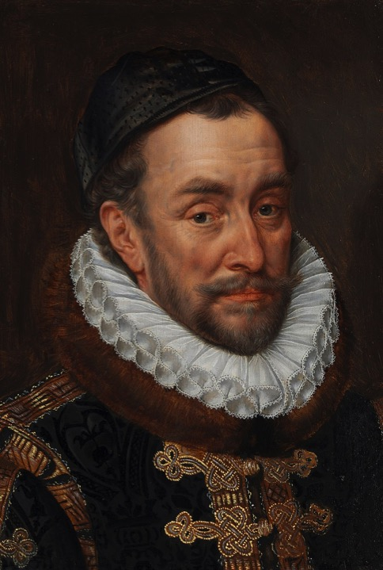
L’indipendenza (1581) e la lotta per il riconoscimento
1581 – Dichiarazione di indipendenza delle sette province settentrionali (Unione di Utrecht). Guglielmo I d’Orange, “il Taciturno” (+1584), è nominato Stadhouder, luogotenente degli Stati Generali delle Province
1588 – Proclamazione della Repubblica delle sette province unite.
1588 – La Repubblica ottiene il riconoscimento dai paesi protestanti e il sostegno militare di Inghilterra e Francia
1609 – Trattato di Anversa, tregua di 12 anni con la Spagna
1648 – Pace di Westfalia, riconoscimento diplomatico da parte della Spagna

Slide 18
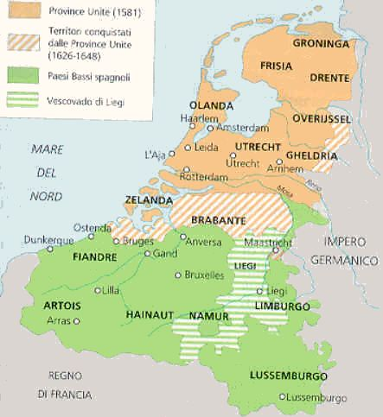
Repubblica delle Province Unite (calvinista, neerlandofona, indipendente)
Paesi Bassi spagnoli (cattolici, fedeli a Filippo II)

Slide 19
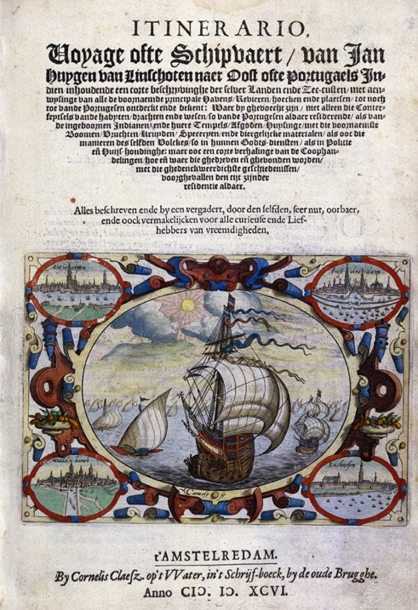
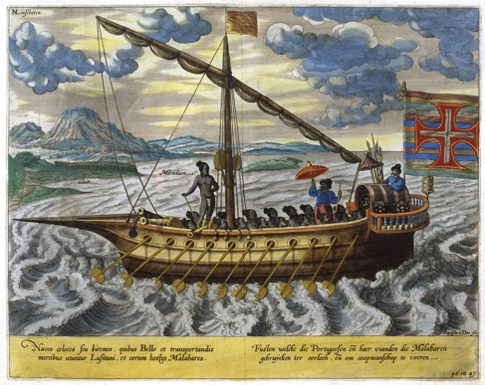
Jan Huygen van Linschoten
Reysgheschrift vande navigatien der Portugaloysers in Oriente (1595)
Itinerario, Voyage ofte schipvaert van Jan Huygen van Linschoten naer Oost ofte Portugaels Indien (1596)
Beschryvinghe van de gantsche custe van Guinea, Manicongo, Angola ende tegen over de Cabo de S. Augustijn in Brasilien, de eyghenschappen des gheheelen Oceanische Zees (1596)

Slide 20
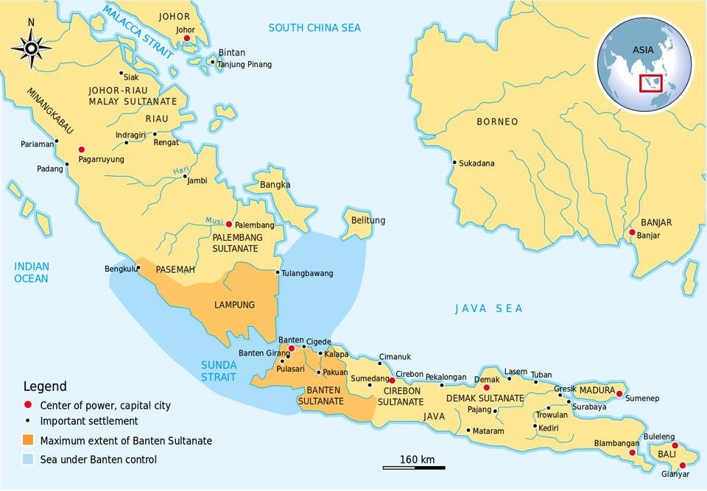
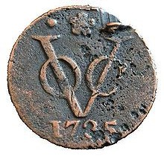
La spedizione di Cornelis de Houtman, 1595-1597 e la nascita della VOC (1602)

Slide 21
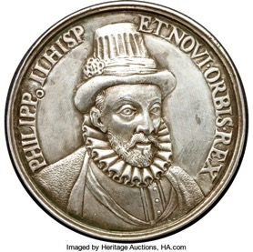
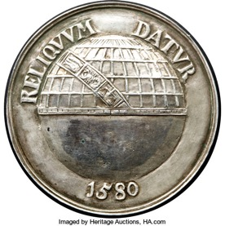
L’invasione del Portogallo e l’Unione delle Corone (1580)
1578: Battaglia di Alcazarquivir (Kasr al-Kabir) e morte del re Sebastiano.
1580: Morte del successore, il cardinale Enrico del Portogallo. Crisi dinastia Aviz
1580: Conflitto tra i pretendenti, Antonio, priore di Crato e Filippo II; invasione spagnola
1581: Filippo II riconosciuto ufficialmente re del Portogallo (e colonie) in unione personale con i regni di Castiglia e Aragona

Slide 22
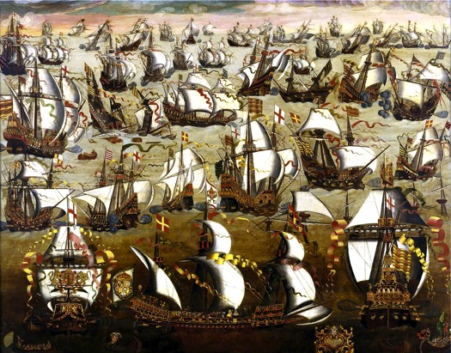
Speranze frustrate: l’Inghilterra
1558: Morte di Maria Tudor, Elisabetta regina
1585-88 – conflitto navale e commerciale con l’Inghilterra di Elisabetta I che sostiene i Paesi Bassi
1587 – esecuzione di Maria Stuart, cugina di Elisabetta ed ex regina di Scozia
1588 – L’Invincible Armada, che avrebbe dovuto conquistare l’Inghilterra, è distrutta al largo delle coste britanniche
1596: Attacco inglese a Cadice

Slide 23
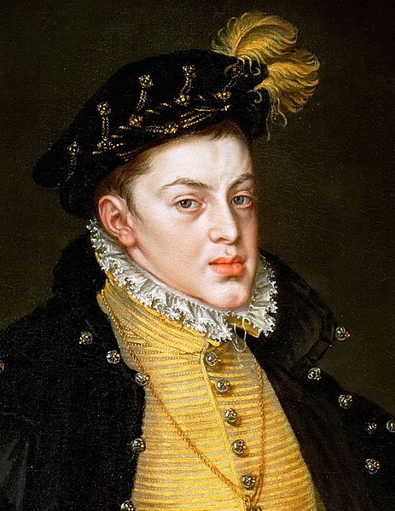
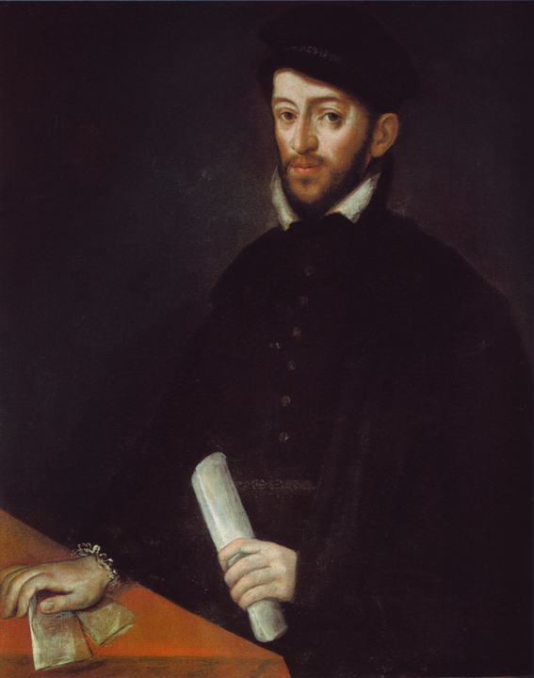
La leyenda negra di Filippo II
Don Carlos
(+1568)
Antonio Perez
(omicidio Escobedo, 1578;)

Slide 24
